Slide 1
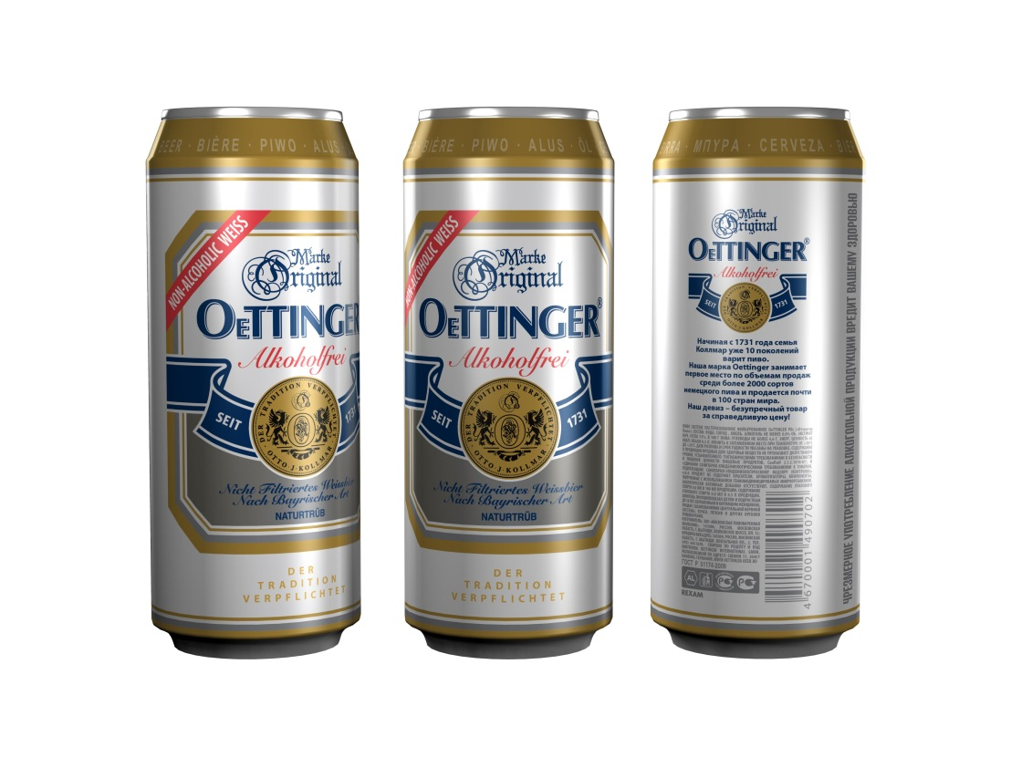
Представляем OeTTINGER Alkoholfrei
Бренд-позиционирование:
Первое в России
Безалкогольное
Пшеничное
Пиво
Цена OeTTINGER Alkoholfrei = Цена «Балтика 0»

Slide 2
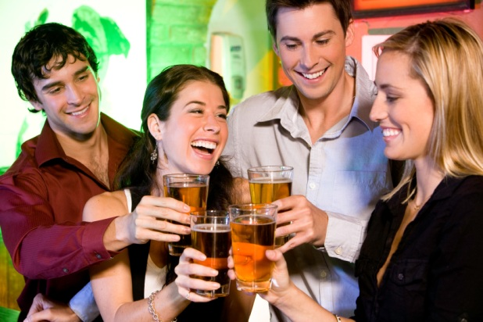
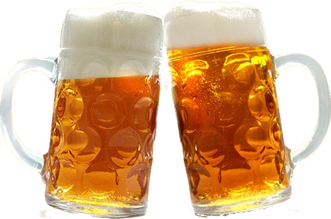
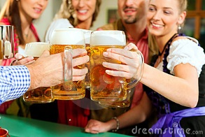
Представляем OeTTINGER Alkoholfrei
В жизни всегда есть место особым случаям, когда употребление пива просто не возможно – на работе, за рулем или после спорта…
Для тех, кто не привык отказывать себе в кружке вкуснейшего пшеничного пива, есть лучшее решение – OeTTINGER Alkoholfrei.
Это пшеничное безалкогольное пиво сварено немецкими пивоварами с особой тщательностью, на основе многолетнего опыта пивоварения компании OeTTINGER, в соответствии со всеми стандартами качества.
OeTTINGER Alkoholfrei – это первое в России немецкое безалкогольное пшеничное пиво с уникальным ароматом и мягким вкусом!

